Slide 1



2024
看见课程的力量，
让孩子幸福成长
POWERPOINT DESIGN
分享人
胡玥

Slide 2

01
课程的力量；创造可能的未来
课程概念的发展和变迁
今日的课程改变明日的世界
课程：唤醒学生沉睡的潜能
课程与教学的相互粘连
七大课程理论
融合课程规划：经典课程理论的实践运用
目 录
章节
02
课程规划：一种编织的艺术
“正确地做事”与“做正确的事”
课程规划要考虑社会力量的影响
课程规划要基于人的发展特点
课程设计要引领学生展开有意义的深度学习
课程设计要兼顾不同类型的知识
课程规划是一种选择和放弃

Slide 3
课程定义的多样性
课程是学科总和
01
课程最初被定义为一系列学科的集合，强调学科知识的系统性和完整性。这种定义体现了教育的传统观念，即教育是知识的传授和积累。
课程是一种知识，反映了当时的社会对知识的推崇，知识是高于人的。
课程是一种目标下的计划
02
强调的是成人对学生未来发展的一种规划和设想，这时候，知识的地位开始有所下降，人们开始关注到人的作用，但主要还是强调成人的想法居多；
课程强调学生参与、活动和经验
03
课程是强调学生的参与、活动和经验，这时课程的核心关注点已经落到学生的身上。

Slide 4



课程的内涵发展趋势
从强调学科内容到强调学习者的经验和体验
从强调目标、计划到强调过程本身的价值
从强调教材这一单一的因素转向强调教师、学生、教材、环境四因素的整合
从只强调显性课程到强调显性课程与隐性课程并重
从只强调显性课程到强调显性课程与隐性课程并重
从只强调学校课程到强调学校课程与校外课程的整合

Slide 5
课程改变未来
课程的力量
课程的力量
01
今日课程与明日世界
今天的课程设计和实施直接影响着学生的未来和世界的发展。课程不仅是知识的传递，更是价值观、思维方式和行为习惯的培养。
课程的力量
课程的力量
02
唤醒学生潜能
课程设计应致力于唤醒学生的潜能，激发他们的创造力和批判性思维。通过丰富的课程内容和多样的教学方法，学生可以发现自己的兴趣和天赋。
课程的力量
课程的力量
03
课程与教学的相互粘连
课程与教学是相互依存、相互影响的。优秀的课程设计能够为教学提供丰富的资源和灵活的空间，而有效的教学实践也能够丰富和完善课程内容。
课程的力量

Slide 6
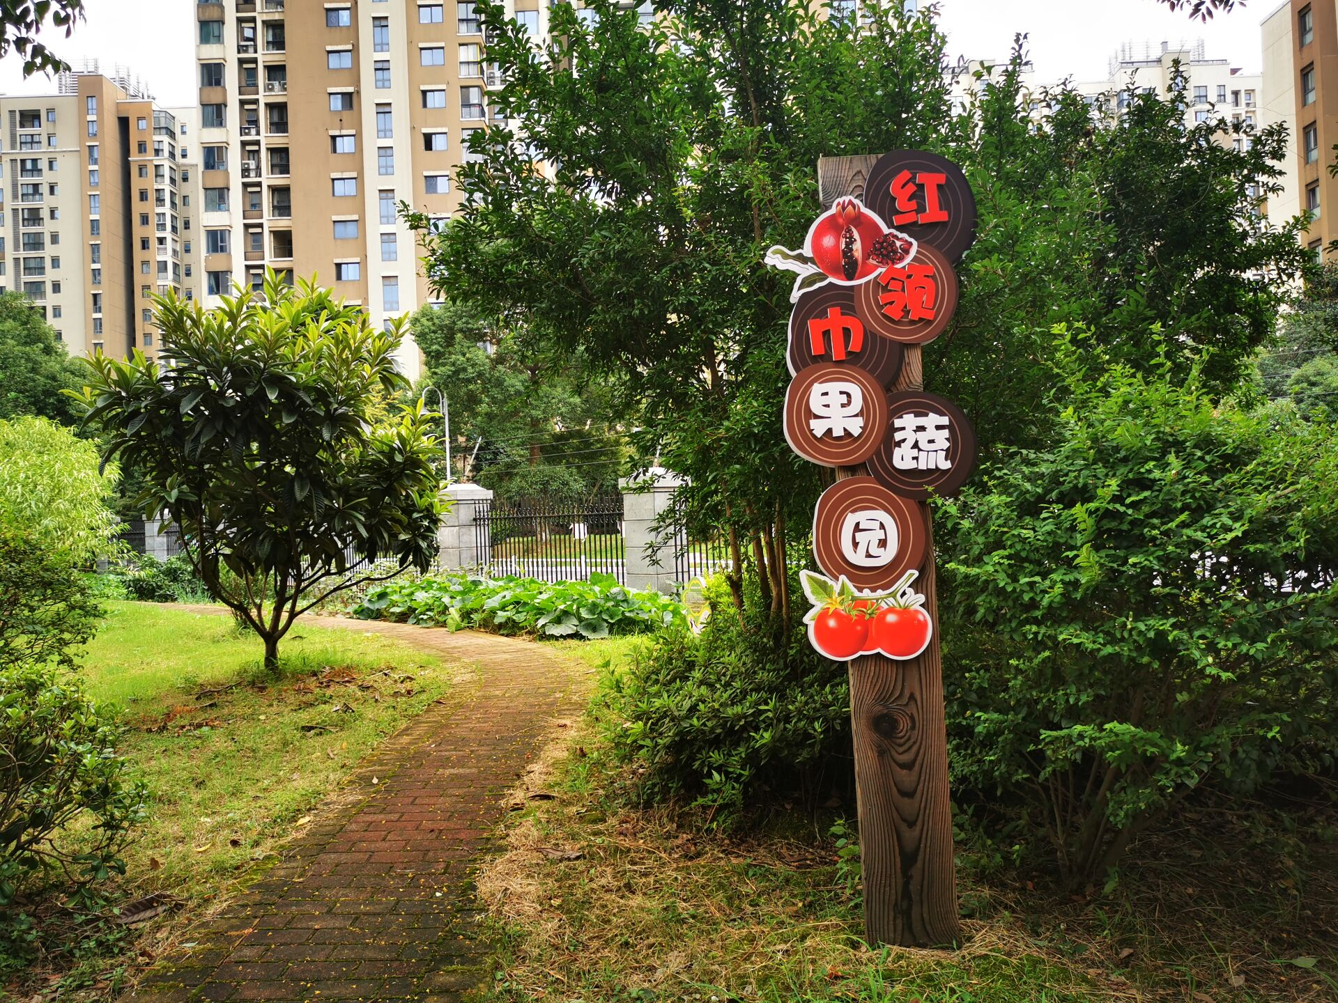
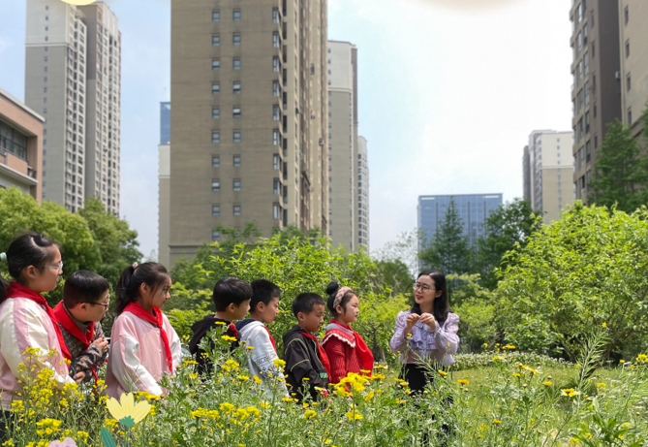
“泥”好呀，少年——小小土探员
种地吧，少年——小小农耕人
与“泥”同乐——小小传承人
与“泥”相遇——小小土卫士
红领巾果蔬园“你好，土地先生”课程设计案例
学生参与和体验的重要性
。
课程统整的重要性
未来农业专家的培养

Slide 7
。
七大课程经典理论
“搏比特、查特斯的活动分析法”
“泰勒的泰勒原理”
“布鲁纳的结构主义课程观”
“施瓦布的实践性课程观”
“斯滕豪斯的过程模式”
“派那的概念重建主义”
“多尔的后现代主义”

Slide 8
融合课程观：经典课程理论的实践运用
课程目标
指向完整人的培养
1
课程内容
2
强调回归生活世界
3
人与课程的关系
以人为本，为人服务

Slide 9
01
课程的力量；创造可能的未来
课程概念的发展和变迁
今日的课程改变明日的世界
课程：唤醒学生沉睡的潜能
课程与教学的相互粘连
七大课程理论
融合课程规划：经典课程理论的实践运用
目 录
章节
02
课程规划：一种编织的艺术
“正确地做事”与“做正确的事”
课程规划要考虑社会力量的影响
课程规划要基于人的发展特点
课程设计要引领学生展开有意义的深度学习
课程设计要兼顾不同类型的知识
课程规划是一种选择和放弃

Slide 10

社会力量对课程规划的影响
01
02
03
”
”
”
国家和国际层级的影响
地方社区层级的影响
学校文化层级的影响
万伟博士将社会力量分为不同层级，其中国家和国际层级对课程规划有着重要影响。学校需要站在世界的高度，考虑历史的长度，以确保课程内容与全球教育趋势相符合。
地方社区的需求和文化也是课程规划需要考虑的因素。学校需要了解社区的特点和需求，将这些因素融入课程设计中，以培养学生的社会责任感和归属感。
学校文化是课程规划的内在动力。学校需要根据自身的教育理念和文化特色，设计出独特的课程体系，以培养学生的创新精神和实践能力。

Slide 11
基于人的发展特点的课程规划
智力发展与成就
身体生长和发育
情感发展与培养
个体差异的生物基础
文化与社会发展
学生的身体健康和发育是课程规划的重要考虑因素。课程设计应包括体育活动和健康教育，以促进学生的全面发展。

Slide 12
引领学生展开有意义的学习
学习金字塔理论
学习金字塔理论强调了主动学习和参与的重要性。课程设计应鼓励学生通过讨论、实践和教授他人来深化理解，从而实现更高层次的学习。
SOLO分类评价与深度学习理论
SOLO分类评价理论提供了一个评估学生学习深度的框架。课程设计应利用这一理论，通过设计具有挑战性的任务，引导学生进行深度学习。
情境认知理论
情境认知理论强调学习是在特定的社会和文化背景中发生的。课程设计应将学习内容与学生的真实生活情境联系起来，以提高学习的相关性和吸引力。

Slide 13

课程设计的多样性与选择
布鲁姆目标分类学
布鲁姆目标分类学为课程设计提供了一个目标导向的框架。课程设计应涵盖知识、理解、应用、分析、评价和创造等不同层次的认知目标。
显性知识与隐性知识
波兰尼的显性知识与隐性知识理论强调了知识的不同类型。课程设计应包括各种类型的知识，特别是那些能够帮助学生学会做事、创新和做人的知识。
课程规划的选择和放弃
课程规划是一种选择和放弃的过程。学校需要在众多有价值的知识中做出选择，以确保学生能够在适当的时间、以适当的方式学习适当的内容。

Slide 14

教师在课程规划中的角色
教学与课程的粘结关系
教师的课程意识与能力
课程统整的重要性
教学与课程是相互粘结的。教师不仅是课程的实施者，也是课程开发的重要参与者。教师需要具备将学生、学科和自身完美组织在一起的能力。
教师的眼界决定课程的边界。教师需要不断提升自己的课程意识和能力，以设计出既符合教育目标又能满足学生需求的课程体系。
课程统整是将不同学科和领域的知识整合在一起的过程。教师需要具备课程统整的能力，以构建一个有机、连贯的课程体系，促进学生的全面发展。

Slide 15
2024
谢谢大家

